Slide 1
Блокада Ленинграда
8 сентября 1941 - 27 января 1944

Slide 2
Окружение Ленинграда
С началом Великой Отечественной войны 22 июня 1941 удар в направлении Ленинграда был поручен группе немецких армий "Север", которые должны были уничтожить части Красной армии в Прибалтике, захватить военно-морские базы на Балтийском море и к 21 июля овладеть Ленинградом.

Slide 3
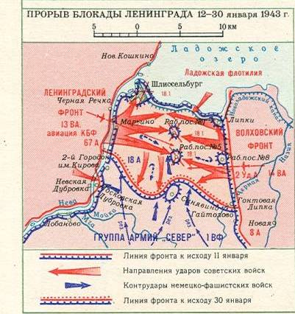

Slide 4
9 июля был захвачен Псков;
10 июля немецкие части прорвали фронт и силами 4-я танковой группы армии «Север» вышли к реке Плюса и далее устремились к Луге;
21 августа немцы заняли станцию Чудово, тем самым перерезав Октябрьскую железную дорогу;
через 8 дней овладели Тосно;
30 августа был захвачен крупный железнодорожный узел Мга;
С 8 сентября 1941, когда немцы захватили Шлиссельбург, началась 871-дневная блокада Ленинграда.

Slide 5
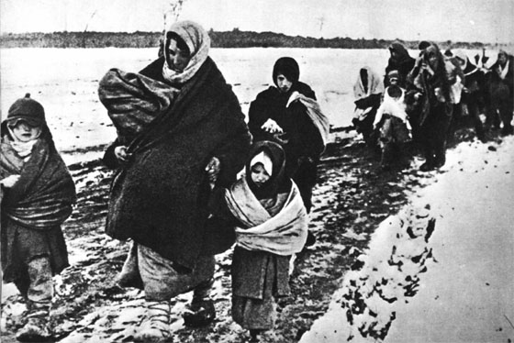

Slide 6
С 1 октября рабочие и инженерно-технические работники стали получать по 400 г хлеба в сутки, все остальные по 200 г.
Норма хлеба для населения
Взрослый | 30 грамм
Ребенок | 50грамм

Slide 7
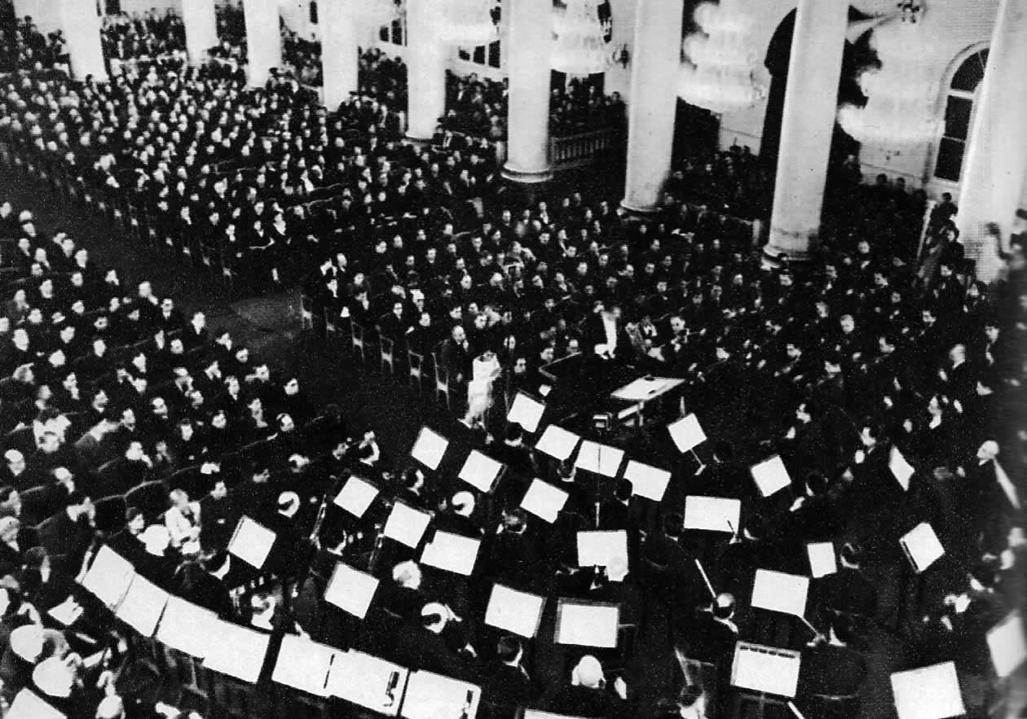


Slide 8
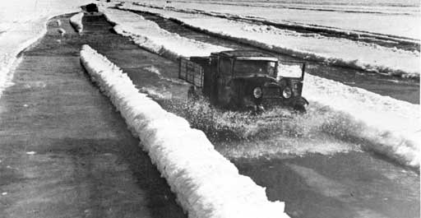
В связи с прекращением связи с Большой землей особое значение приобрела дорога через Ладожское озеро, ставшая легендарной "Дорогой Жизни"

Slide 9
Наступил ноябрь Ладога стала понемногу затягиваться льдом. К 17 ноября толщина льда достигла 100 мм, что было недостаточно для открытия движения.
Все ждали морозов…
Работники дорожной службы ежедневно измеряли толщину льда на всём озере, но были не в силах ускорить его нарастание.
20 ноября толщина льда достигла 180 мм. На лёд вышли конные обозы…

Slide 10
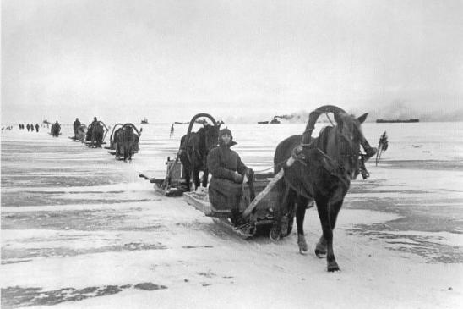

Slide 11
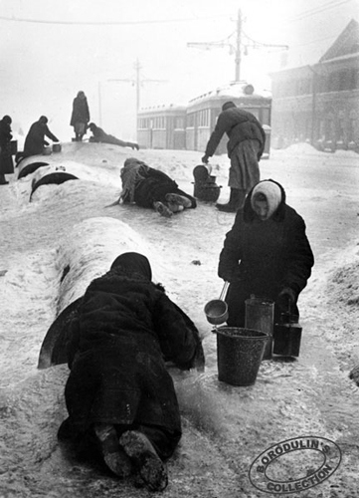
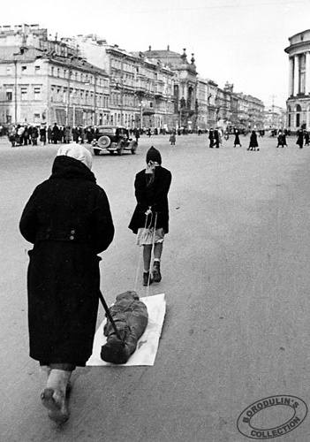
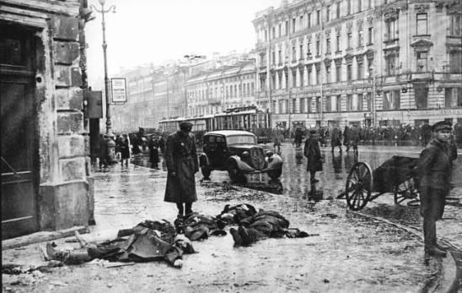
25 марта 1942 было принято решение об очистке города от завалов снега, льда, грязи, трупов, и уже к 15 апреля город был приведен в порядок силами изможденных ленинградцев и солдат местного гарнизона.

Slide 12
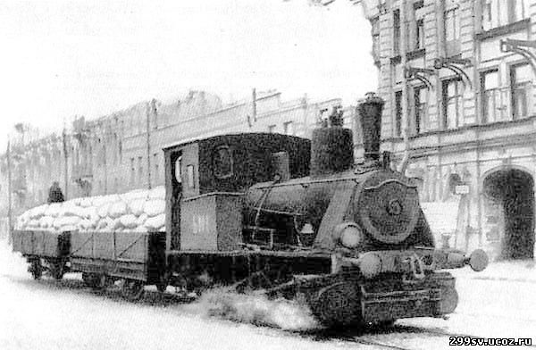
В следующую блокадную зиму
1942 — 1943 положение осажденного Ленинграда значительно улучшилось:
ходил общественный транспорт,
работали предприятия,
открылись школы, кинотеатры, действовали водопровод и канализация,
работали городские бани и т.д.

Slide 13
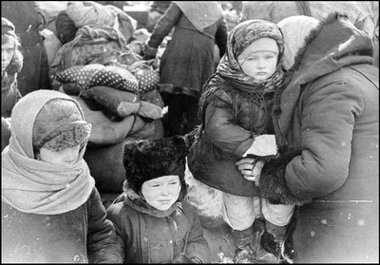

Slide 14
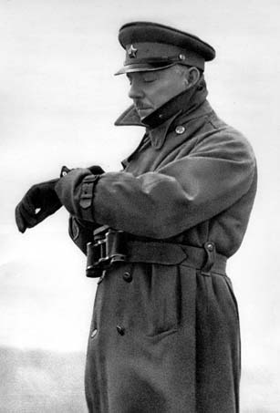
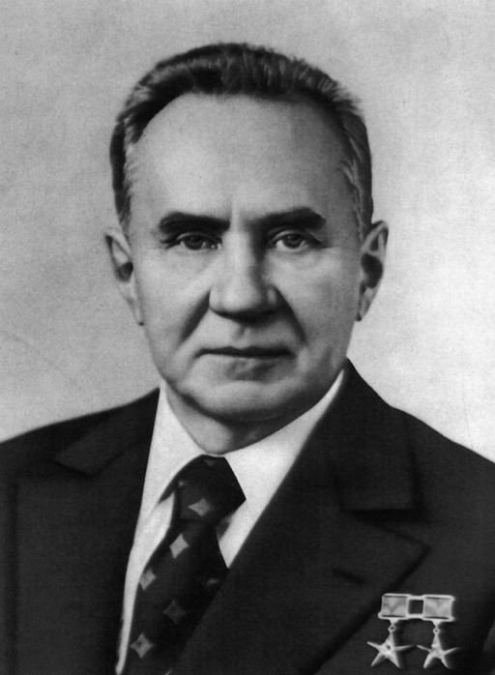
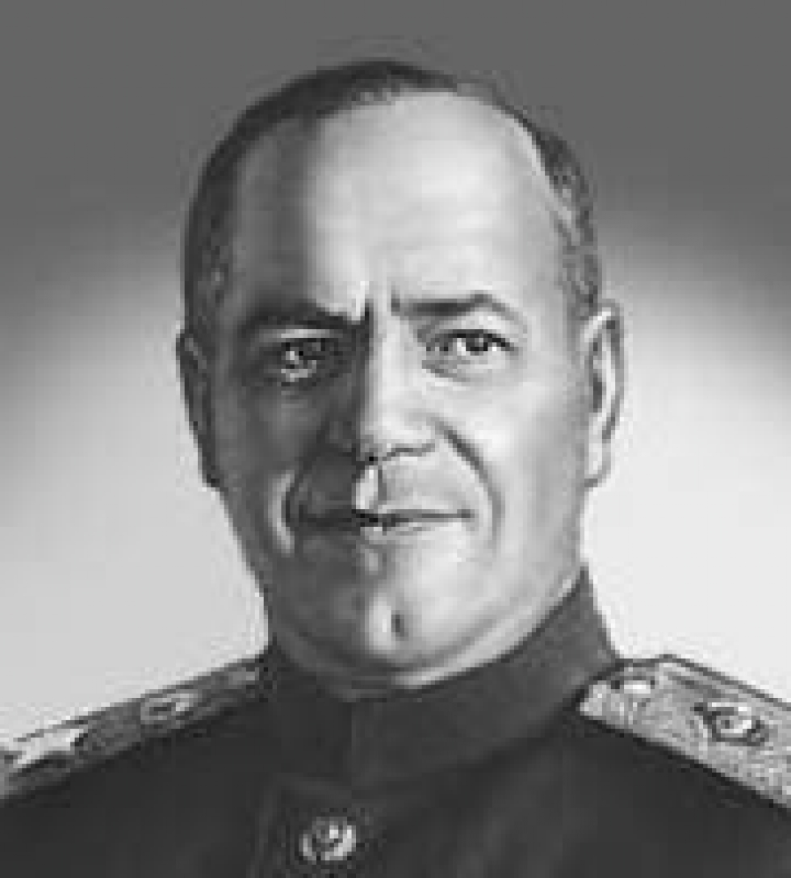
К.Е.Ворошилов
А.Н.Косыгин
Г.К.Жуков

Slide 15
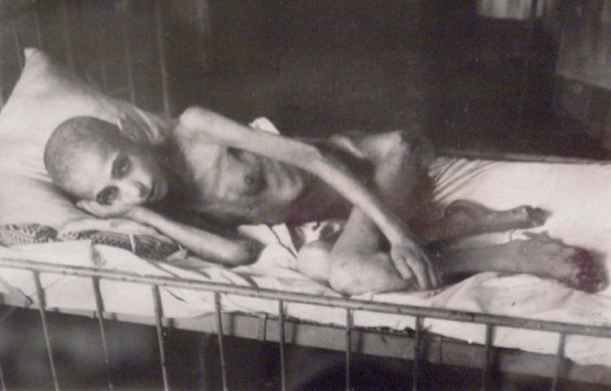
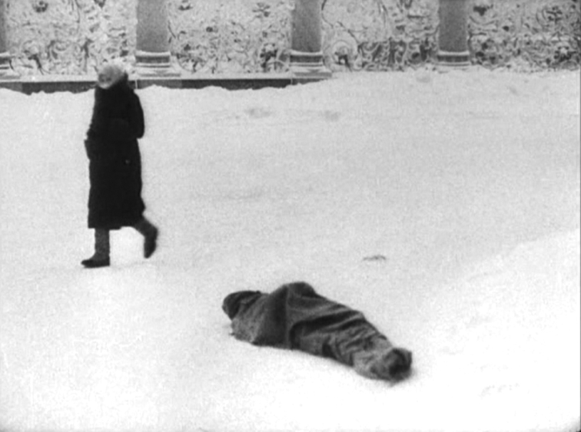
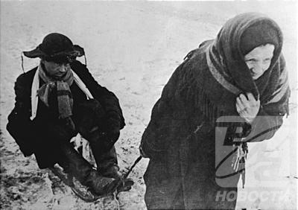
Снятие блокады
Жертвы Блокады Ленинграда
От голода | 640 тыс.человек
От боевых действий | 235 тыс.человек
27 января 1944г. Блокада была окончательно прорвана. В городе к этому времени оставалось 500 тысяч жителей – в 5 раз меньше чем в начале блокады. Блокада Ленинграда стала самой кровопролитной осадой в истории человечества

Slide 16
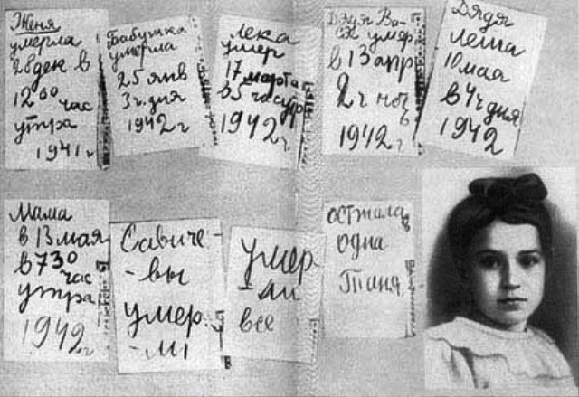

Slide 17
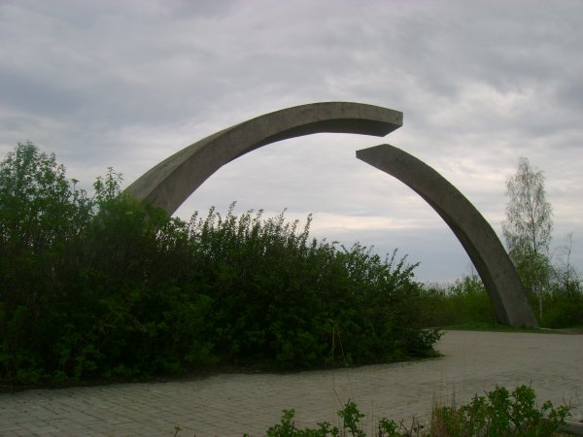
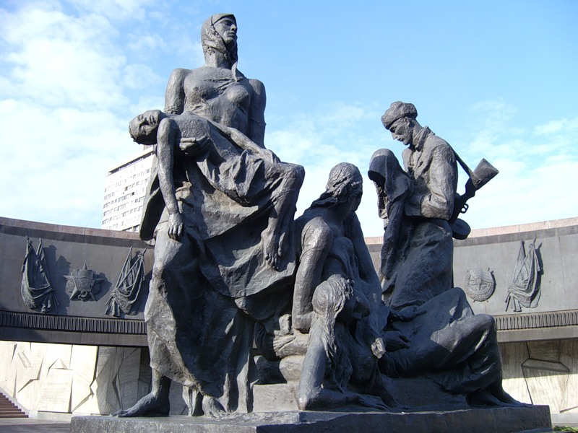
Памятники
Памятник в честь разрыва блокады Ленинграда!
Памятник героическим защитникам блокадного Ленинграда.

Slide 18
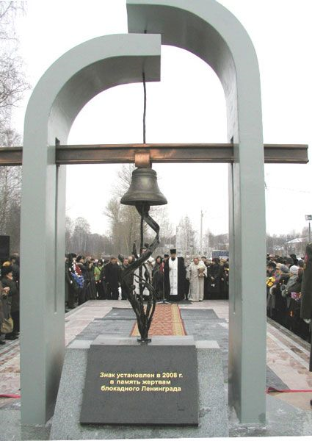
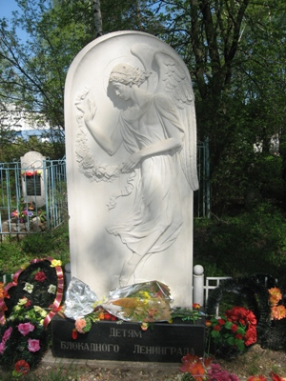
В Ярославле памятник жертвам блокадного Ленинграда.
Памятник детям блокадного Ленинграда (Ярославль).

